Slide 1
Проект
«Информационная система для библиотеки» по теме PyQt
Выполнил
Никита Насаев

Slide 2
Цель проекта
Создать информационную систему для библиотеки, которая может использоваться библиотекарями и читателями для работы с книгами.

Slide 3
Функционал приложения
Программа предполагает наличие пользователей двух ролей: библиотекарь и читатель.
Библиотекарь в приложении будет иметь следующие возможности:
Авторизация;
Поиск по существующей базе книг и авторов;
Просмотр информации о книгах;
Добавление новых книг и авторов;
Редактирование информации о книгах.
Читатель в приложении будет иметь следующие возможности:
Авторизация;
Поиск по существующей базе книг и авторов;
Просмотр информации о книгах.

Slide 4
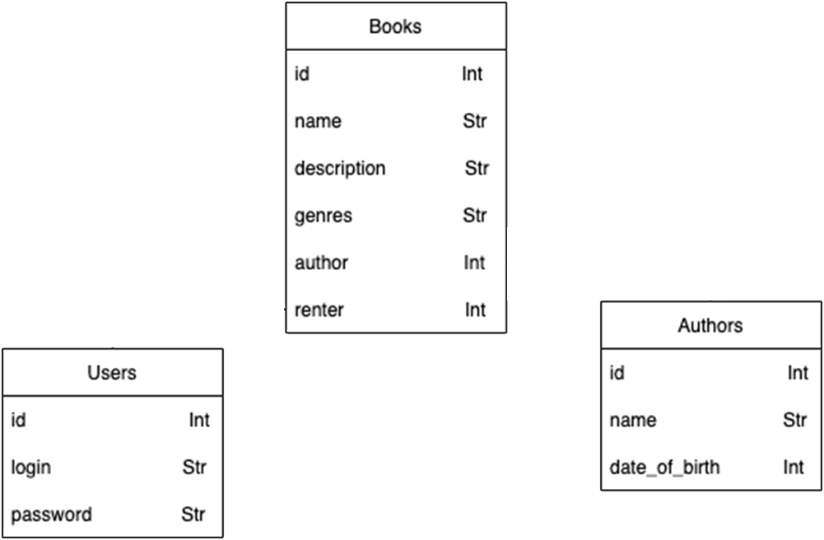
Структура Базы Данных

Slide 5
Используемые технологии
В своей программе я использую модули:
Sys
PyQt5
sqlite3

Slide 6
Переходим к демонстрации приложения

